Slide 1
介護保険請求について （一度も請求したことがないのですが）
令和3年6月24日 豊嶋 豊敬

Slide 2
介護保険の仕組み
440才 40歳～64歳沙 | 65歳以上65歳以上
第2被保険者 | 第1被保険者
老化が原因とする疾病等（特定疾病）限定 で介護認定を受け利用可能 | 介護認定されていれば利用可能

Slide 3
介護保険請求が発生するのはどんな訪問先？
介護保険請求するのは居宅か居住系施設
養護老人ホーム
軽費老人ホーム（ケアハウス）
有料老人ホーム
サービス付き高齢者向け住宅
小規模多機能型居宅介護
認知症対応型共同生活介護
（グループホーム）
・医療保険で請求するのは介 護保険施設
介護老人福祉施設（特養）
介護老人保健施設（老健）
介護療養型医療施設
介護医療院
障がい者施設である療護施設
更生施設
授産施設

Slide 4
介護保険で何を請求するの？
歯科訪問診療において介護保険で請求するのは
指導料と管理料のみです。
即ち、歯科医師居宅療養管理指導費（Ⅰ、Ⅱ、Ⅲ）
歯科医師介護予防居宅管理指導費（Ⅰ、Ⅱ、Ⅲ）
歯科衛生士居宅療養管理指導費（Ⅰ、Ⅱ、Ⅲ）
歯科衛生士介護予防居宅療養管理指導費（Ⅰ、Ⅱ、Ⅲ）
のみです。
Notes:
要支援 要介護 ほかの治療は医療保険で請求します。

Slide 5
介護保険で請求する指導料、管理料
種類 | 単一建物人数 | 単位 | 算定回数
歯科医師 | 1人 | 516 | 月2回まで | 歯科医師居宅療養管理指導費 Ⅰ 歯科医師介護予防居宅療養管理指導費 Ⅰ
 | 2人～9 人 | 486 |  | 歯科医師居宅療養管理指導費 Ⅱ 歯科医師介護予防居宅療養管理指導費 Ⅱ
 | 10人～ | 440 |  | 歯科医師居宅療養管理指導費 Ⅲ 歯科医師介護予防居宅療養管理指導費 Ⅲ
歯科衛生士 | 1人 | 361 | 月4回まで | 歯科衛生士居宅療養管理指導費 Ⅰ 歯科衛生士介護予防居宅療養管理指導費 Ⅰ
 | 2人～9人 | 325 |  | 歯科衛生士居宅療養管理指導費 Ⅱ 歯科衛生士介護予防居宅療養管理指導費 Ⅱ
 | 10人～ | 294 |  | 歯科衛生士居宅療養管理指導費 Ⅲ 歯科衛生士介護予防居宅療養管理指導費 Ⅲ

Slide 6
指導管理料の対比表
外来診療 | 訪問診療（医療請求） | 訪問診療（介護請求）
歯科疾患管理料 初診月80点 再診月100点 月1回算定 | 歯科疾患在宅療養管理料 歯援診１ 320点 歯援診２ 250点 それ以外 200点 月1回算定 | 居宅療養管理指導費 単一建物1人 516単位 単一建物2～9人 485単位 単一建物10人～ 440単位 月2回まで算定
実地指導料 80点 月1回算定 | 訪問歯科衛生指導料 同月内単一建物1人 360点 同月内単一建物2～9人 328点 同月内単一建物10人～ 300点 月4回まで算定 歯科医師訪問から2か月以内 | 歯科衛生士居宅療養管理指導費 単一建物1人 361単位 単一建物２人～９人 325単位 単一建物10人～ 294単位 月4回まで算定 歯科医師訪問から3か月以内

Slide 7
歯科医師が行う居宅療養管理指導の算定要件とは？
通院困難な患者に対して、居宅を訪問しておこなうこと
計画的かつ継続的な歯科医学的な管理に基づき、以下の情報提供を行うこと
①介護支援員（ケアマネージャー）に対する居宅サービス等
必要な情報提供
②利用者もしくはその家族等に対する居宅サービスを利用す
るうえの留意点、介護方法等についての指導及び助言

Slide 8
ケアマネージャーに提供する情報とは？
歯科医師が居宅療養管理指導費を算定する際には、ケアマネージャーへの情報提供が必要です。提供する情報は次のものです
・基本情報（医療機関名、住所、連絡先、歯科医師名、利用者
氏名、生年月日、性別、住所連絡先等）
・利用者の病状、経過等
・介護サービスを利用する上での留意点、介護方法等
・利用者の日常生活上の留意事項

Slide 9
ケアマネージャーへの提供方法は？
ケアマネージャーへの情報提供はサービス担当者会議への参加により行うことを基本とする。（必ずしも文書提供は必要ではない）それができない場合
「情報提供すべき事項」を文書など（メール、FAXでも可）によりケアマネージャーへ提供する
その際、「都道府県が指定する居宅介護支援事業所向け診療情
報提供書（歯科医師）」（検索すると出てきます）を利用する
か医療における「情１」の用紙を利用してもよい。

Slide 10
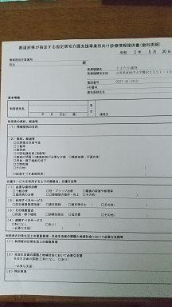

Slide 11
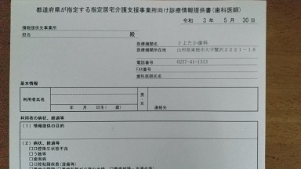

Slide 12
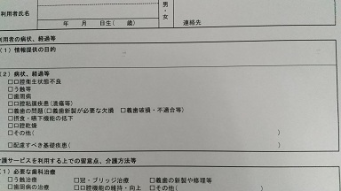

Slide 13
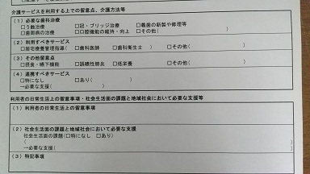

Slide 14
歯科衛生士等居宅療養管理指導の算定要件とは？
居宅療養管理指導が必要であると歯科医師が判断した者に対して、歯科衛生士等が利用者を訪問し歯科医師、歯科衛生士、その他の職種の者が共同して利用者ごとの口腔衛生状態及び摂食嚥下機能に配慮した管理指導計画を作成していること
利用者ごとの管理計画書に従い療養上必要な指導として、利用者の口腔内の清掃、有床義歯の清掃または摂食嚥下機能に関する実地指導を行っているとともに利用者またはその家族に対して実地指導に係る情報提供及び指導または助言を行い定期的に記録していること
利用者ごとの管理計画の進捗状況を定期的に評価し」必要に応じて計画を見直していること
「歯科衛生士による居宅療養管理指導に係るスクリーニング・アセスメント・管理指導計画」（検索可）を利用すると良いと思います
・歯科医師の訪問から3か月以内に算定

Slide 15
歯科医師居宅療養管理指導と歯科衛生士居宅療養管理指導の用紙について
「都道府県が指定する指定居宅介護支援事業所向け診療情報
提供書」、「歯科衛生士による居宅管理指導に係るスクリーニ
ング・アセスメント・管理指導計画」の用紙はラインに載せたものをを使うことができますが、
日本訪問歯科協会のHPで複写式の用紙を購入することができます。（多少割高ではありますが）

Slide 16
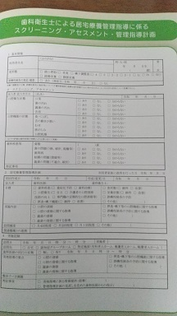

Slide 17
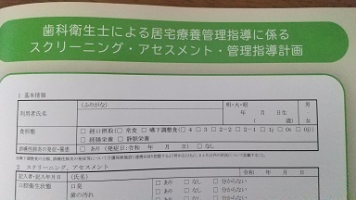

Slide 18
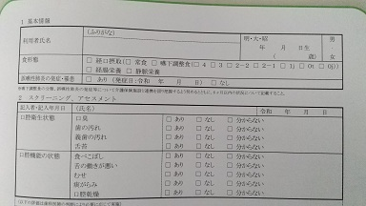

Slide 19
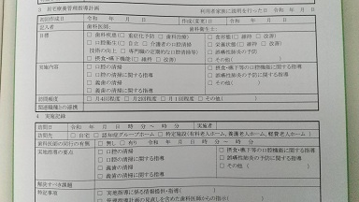

Slide 20
介護保険証 見たことないけど？
介護保険で請求するには
介護保険証 と 負担額認定証（介護
負担割合証
が必要です。
Notes:
介護保険証だけでは負担割合はわかりません。

Slide 21
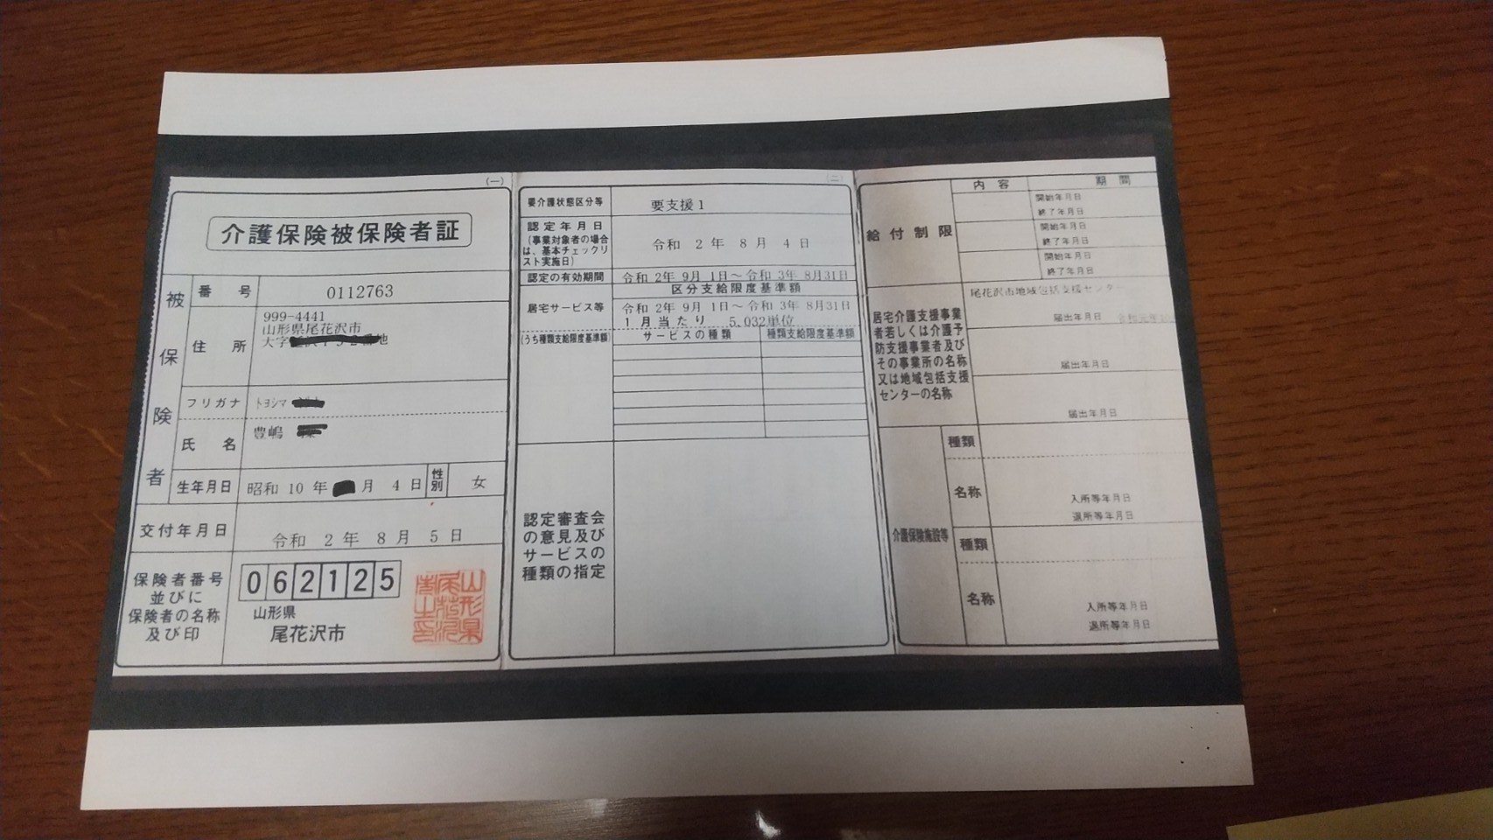

Slide 22
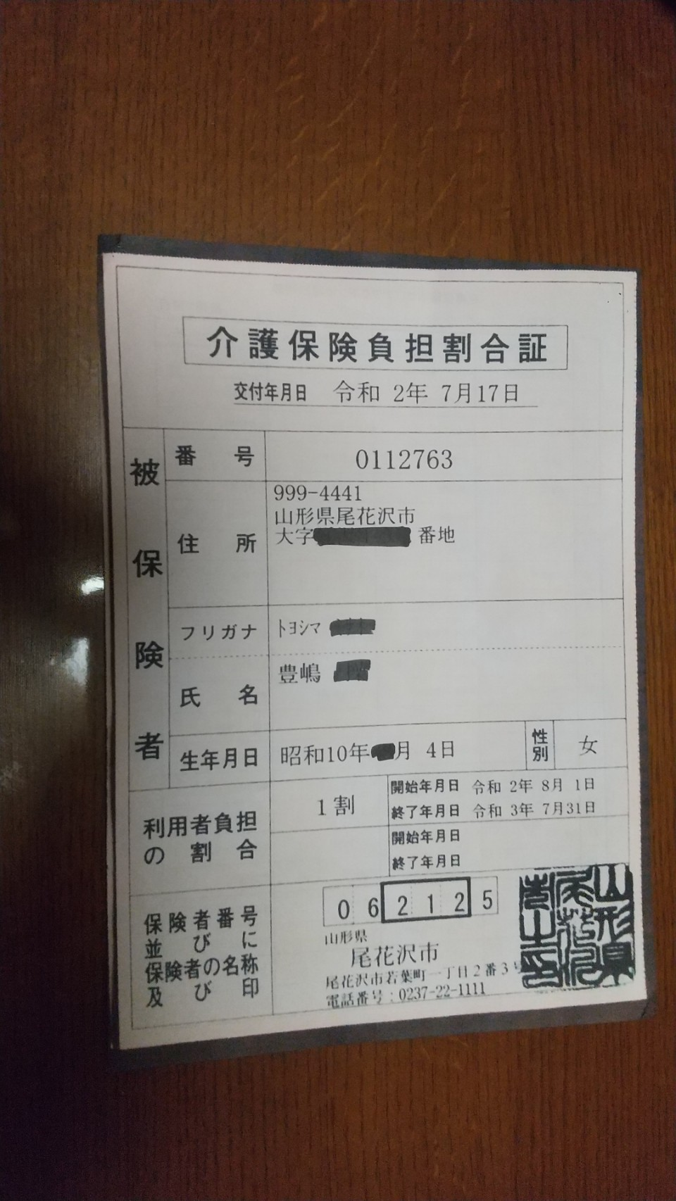

Slide 24
患者一部負担金は？
負担額認定証によって1割、2割、3割のいずれかがわかります
ので 1割負担なら 単位数 X １
2割負担なら 単位数 X ２
3割負担なら 単位数 X ３
の金額を四捨五入せず 1円単位で 受け取ります。

Slide 25
どこへ請求するの？
国保連合会へ請求します。
請求は 様式第一と
要介護認定者は 様式第二
要支援認定者は 様式第二の二
で請求します。（紙で請求の場合）
Notes:
様式第一は総括表、様式第二と第二の二は個々のレセプトに相当します。これは紙媒体の場合で、電子媒体請求の場合様式第一はないと思っていいです。

Slide 26
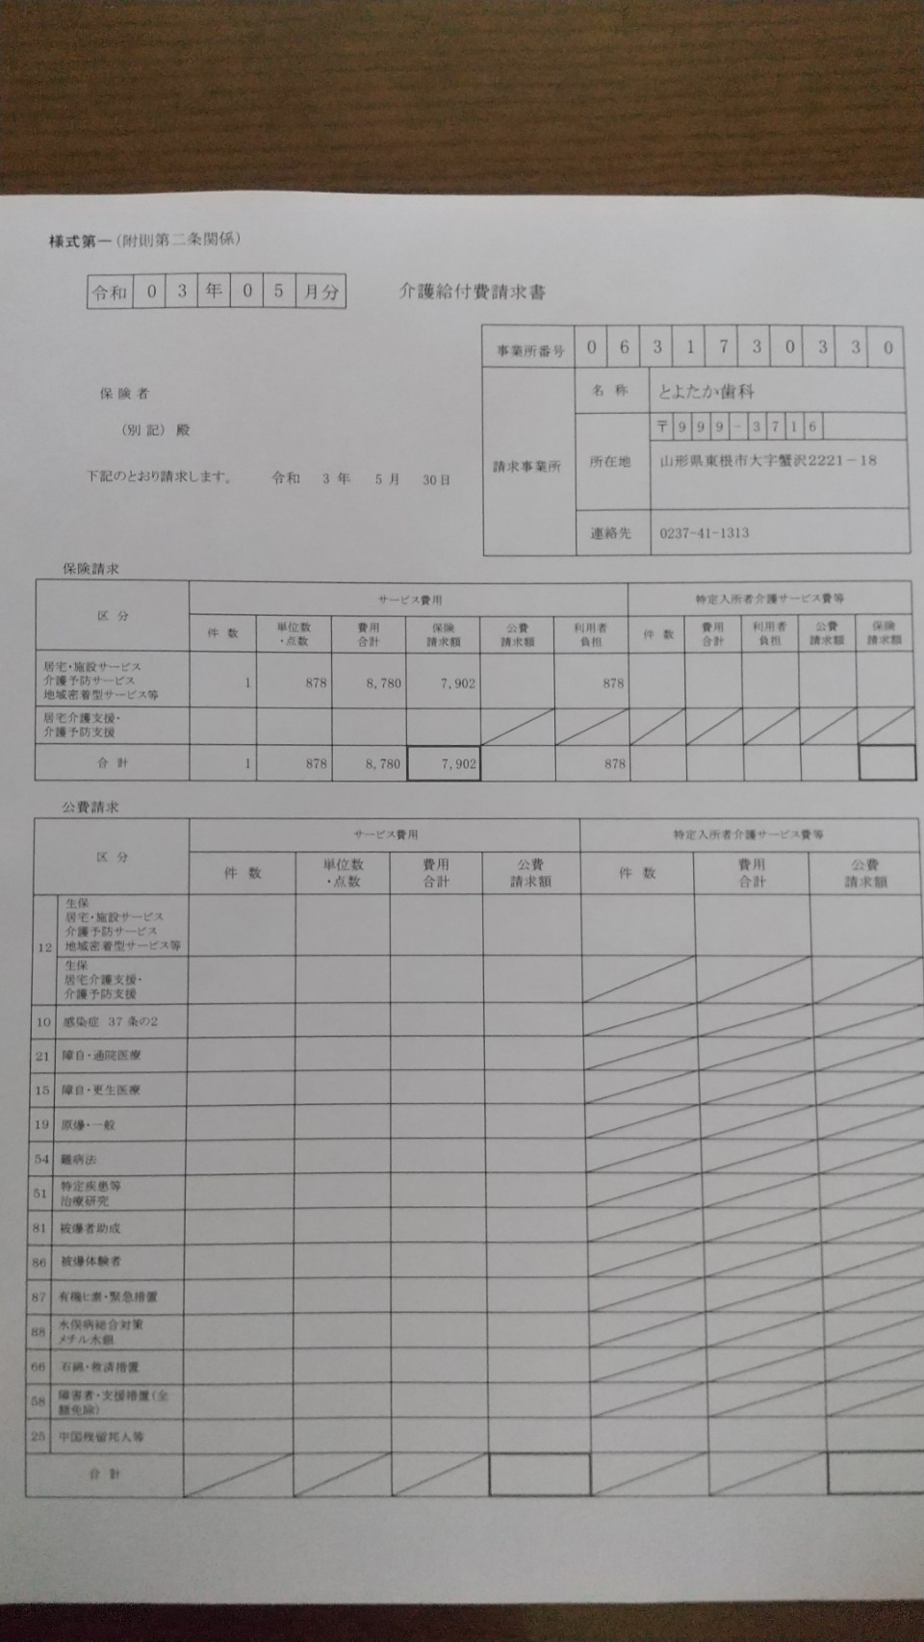
Notes:
様式第一

Slide 27
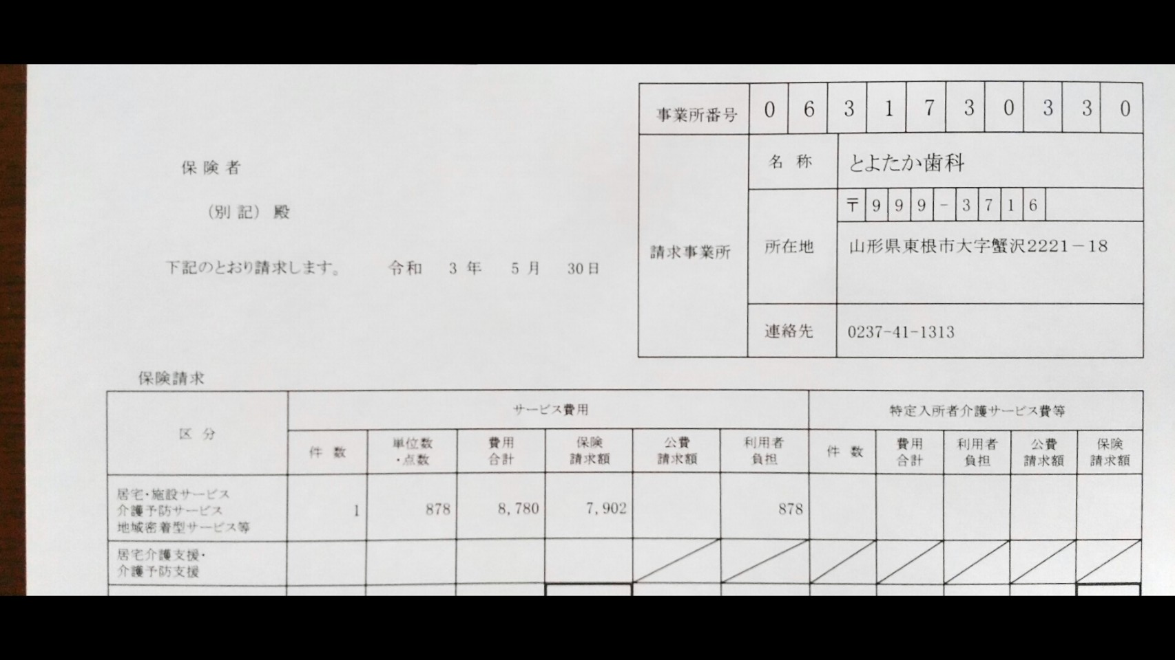
Notes:
一番上の事業所番号は063を医療機関コードに加えたものです

Slide 28
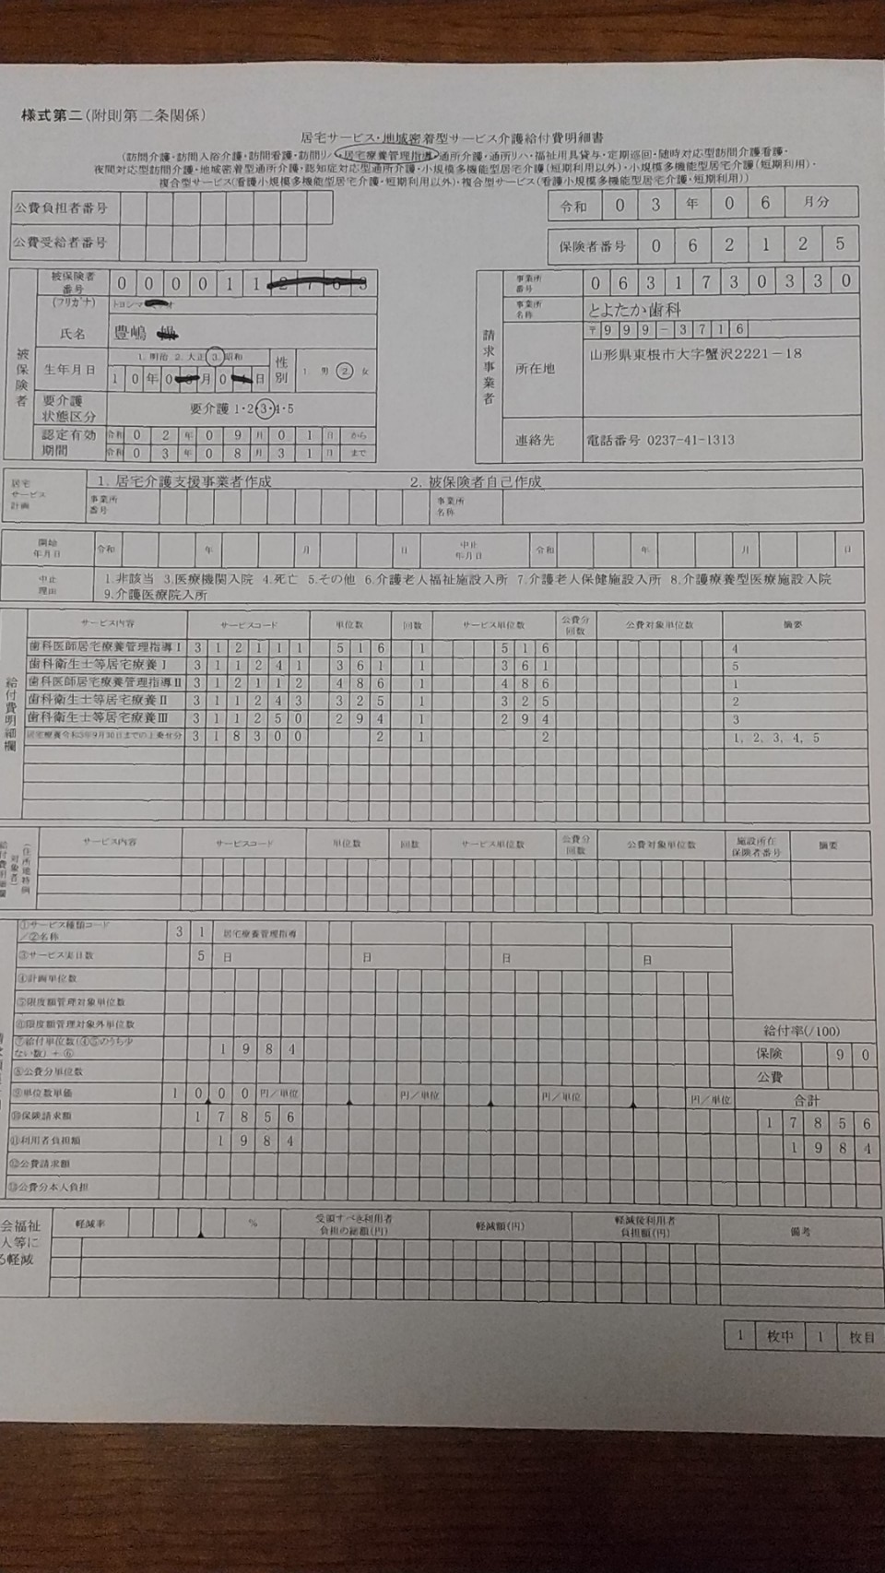
Notes:
様式第二は要介護

Slide 29
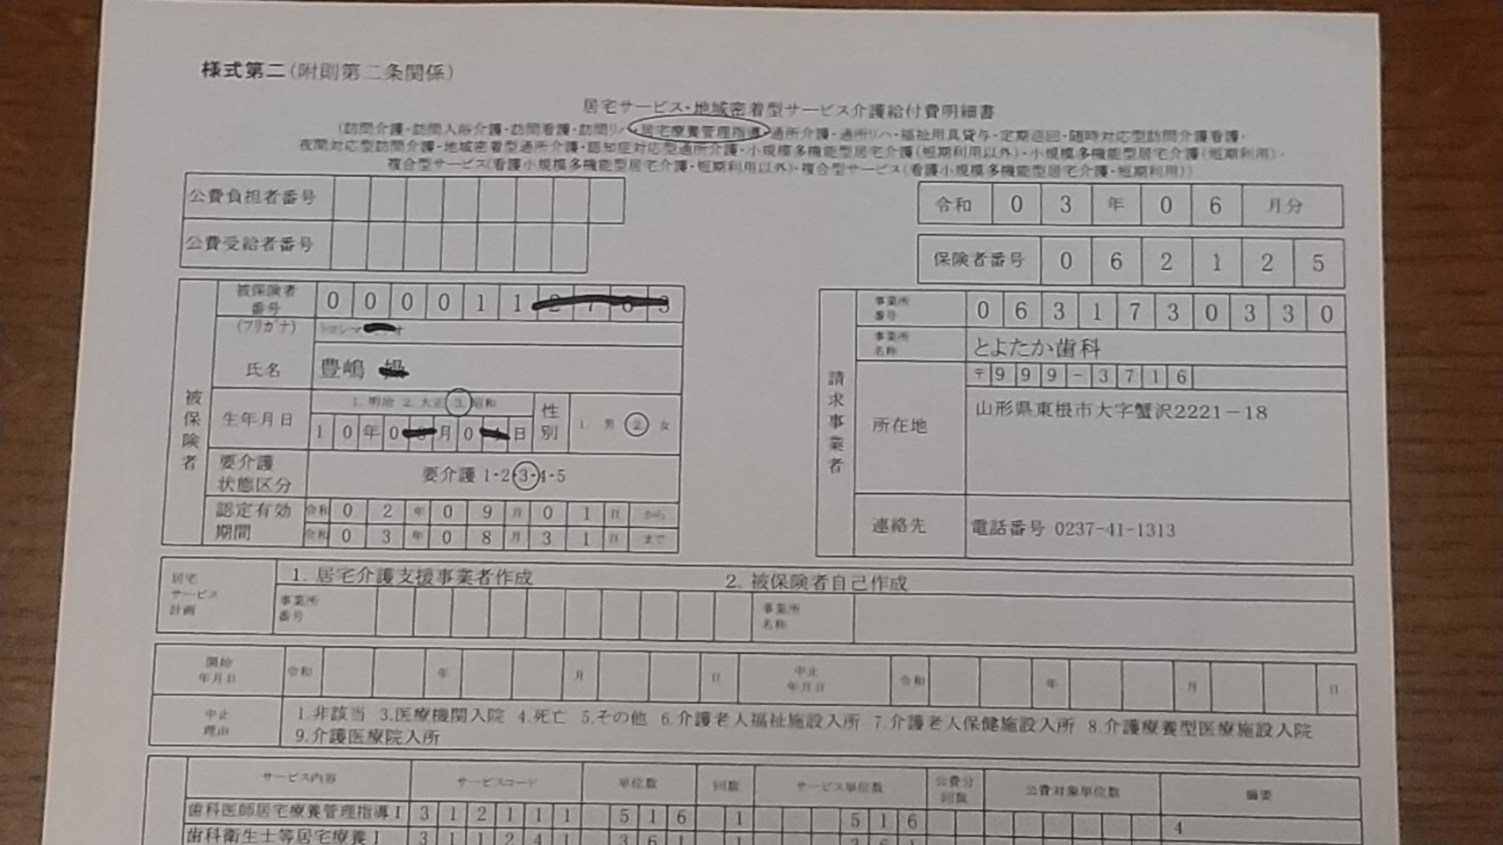
Notes:
被保険者番号は10桁になるように左に0を足します。

Slide 30
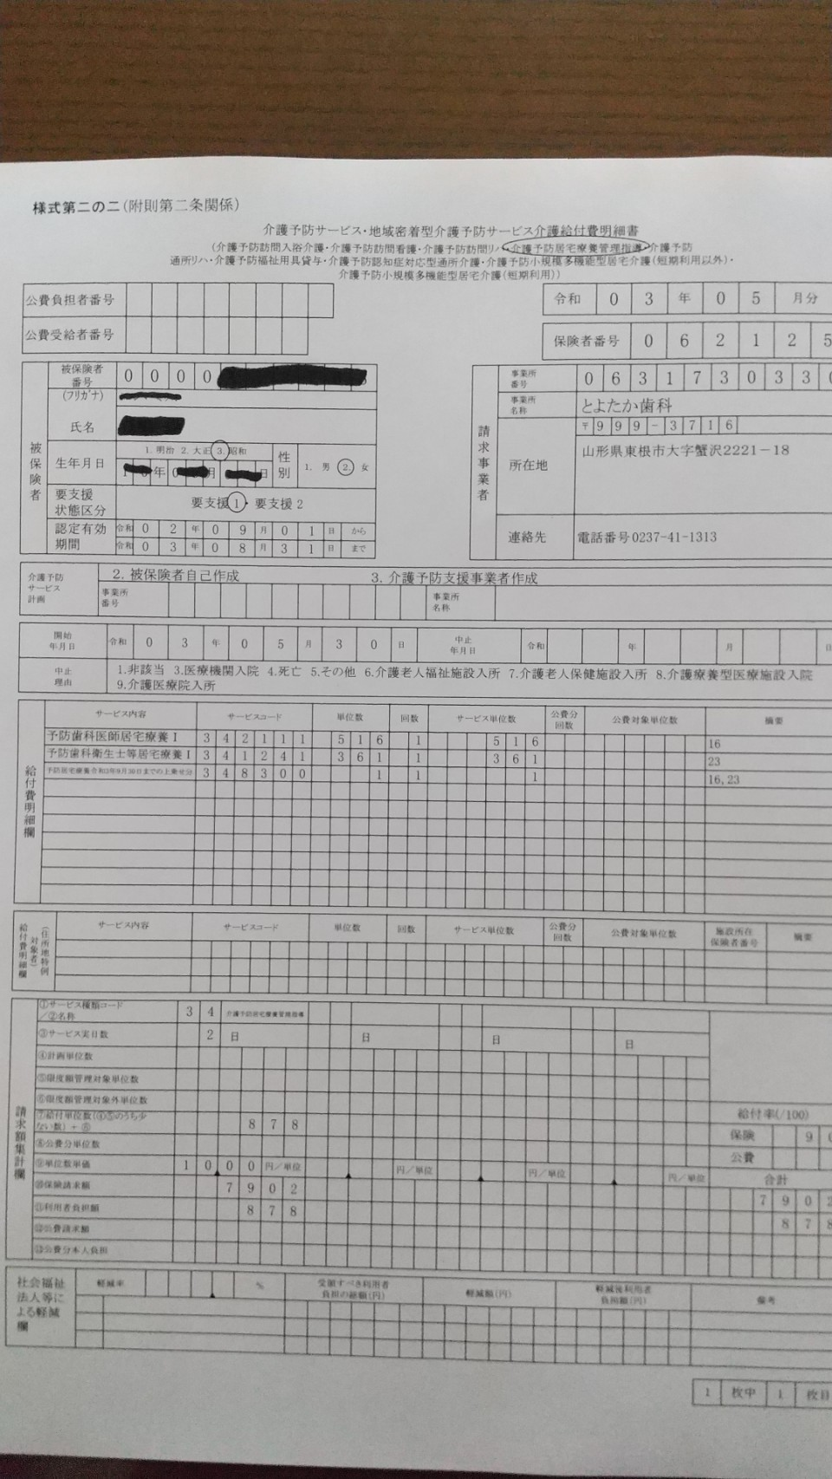
Notes:
様式第二の二は要支援

Slide 32
様式はどこで入手するの？
レセコンに介護オプションがあれば印刷できます。
ない場合は 検索サイトで
「ワムネット 介護給付費請求書」
とキーワード検索すればワードファイルにてダウンロード
できます。（紙請求の場合）
Notes:
実際に自分の母親の保険証で介護度を変えたりして仮に入力して紙で印刷してみました。それがさっき示した用紙です。

Slide 33
ここで、介護保険請求について国保連合会に電話してみたところ、、、、。
「紙媒体は受け付けておりません。オンライン請求か
電子媒体の請求のみです。」
と言われてしまった！ どうすればよいか尋ねたところ、
「国保連合会のHPで電子媒体化ソフトがダウンロードできま
す」
とのことで試してみました。

Slide 34
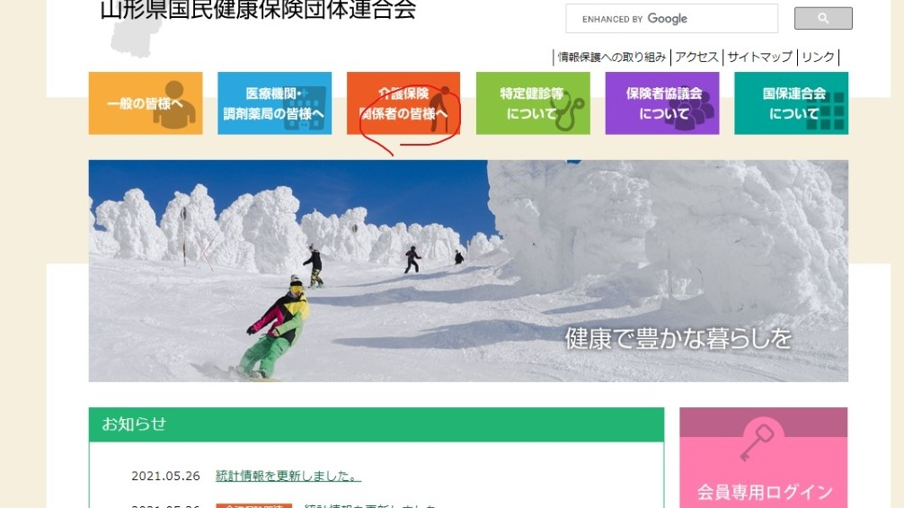
Notes:
山形県国保連合会トップページ。介護保険関係者の皆様へをクリック

Slide 35
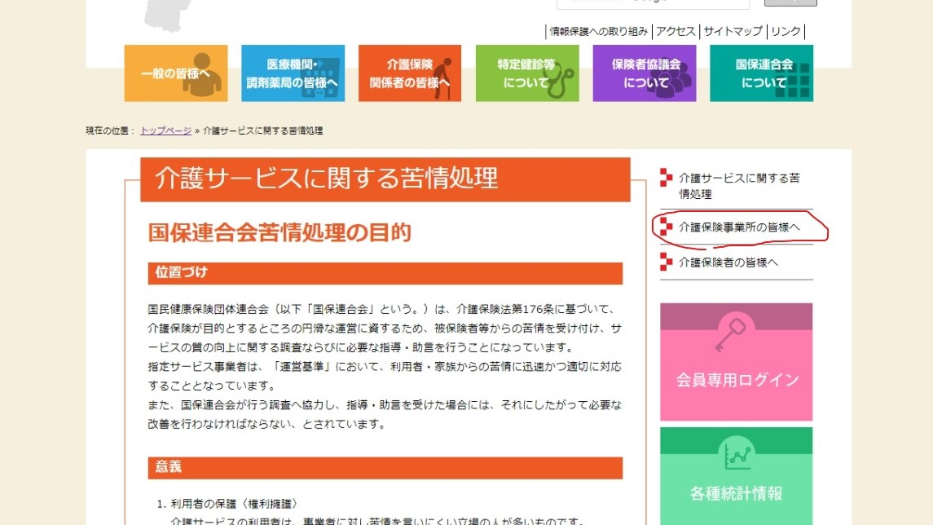
Notes:
介護保険事業所の皆様へをクリック

Slide 36
Notes:
このページの一番下

Slide 37
Notes:
5番に介護電子媒体化ソフトのインストールできるところがあります。インストールマニュアルが20ページ、操作マニュアルが56ページあります。マニュアルに沿ってダウンロードします。アナログな私でもさほど苦労せずダウンロード、インストールできました。

Slide 38
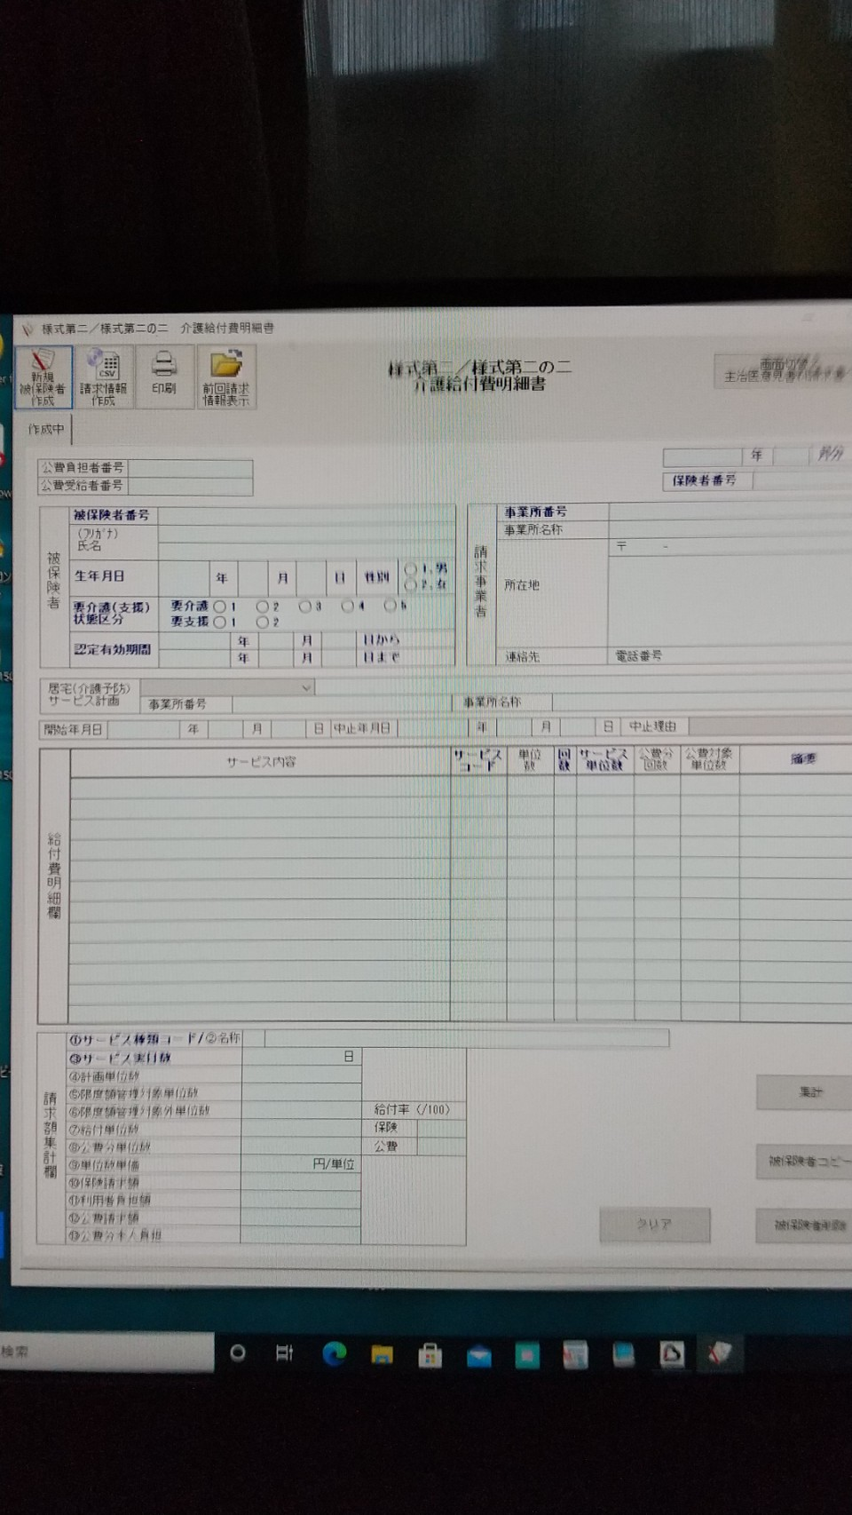

Slide 40
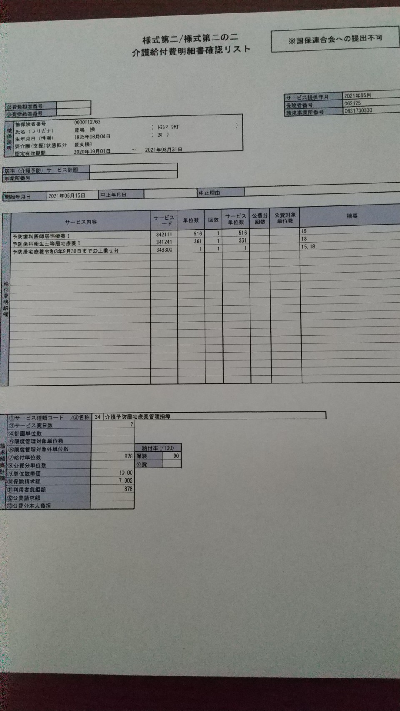

Slide 41
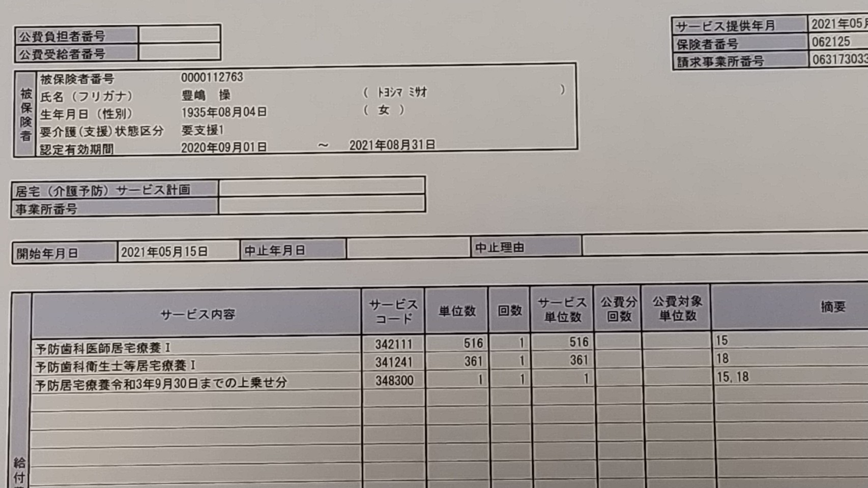

Slide 42
明細書入力の注意点
被保険者番号は介護保険証の被保険者番号の左に０を足して10
ケタになるように入力する。
・被保険者の欄の下の「居宅（介護予防）サービス計画」欄は記入しなくてもよい。
・給付明細欄の摘要に実施した日を記入する。

Slide 43
サービス内容（略称）とサービスコード
患者が介護１～５の場合に算定
サービス内容 サービスコード
歯科医師居宅療養Ⅰ 312111
歯科医師居宅療養Ⅱ 312112
歯科医師居宅療養Ⅲ 312113
歯科衛生士等居宅療養Ⅰ 311241
歯科衛生士等居宅療養Ⅱ 311243
歯科衛生士等居宅療養Ⅲ 311250
と入力する

Slide 44
サービス内容（略称）とサービスコード
患者が要支援1，2の場合に算定
サービス内容 サービスコード
予防歯科医師居宅療養Ⅰ 342111
予防歯科医師居宅療養Ⅱ 342112
予防歯科医師居宅療養Ⅲ 342113
予防歯科衛生士等居宅療養Ⅰ 341241
予防歯科衛生士等居宅療養Ⅱ 341243
予防歯科衛生士等居宅療養Ⅲ 341250
と入力する。

Slide 45
期間限定の上乗せ分のサービスコード
令和3年9月30日まで1000分の１を上乗せする
サービス内容 サービスコード
居宅療養令和3年9月30日までの上乗せ分 318300
予防居宅療養令和3年9月30日までの上乗せ分 348300
と入力する。

Slide 46
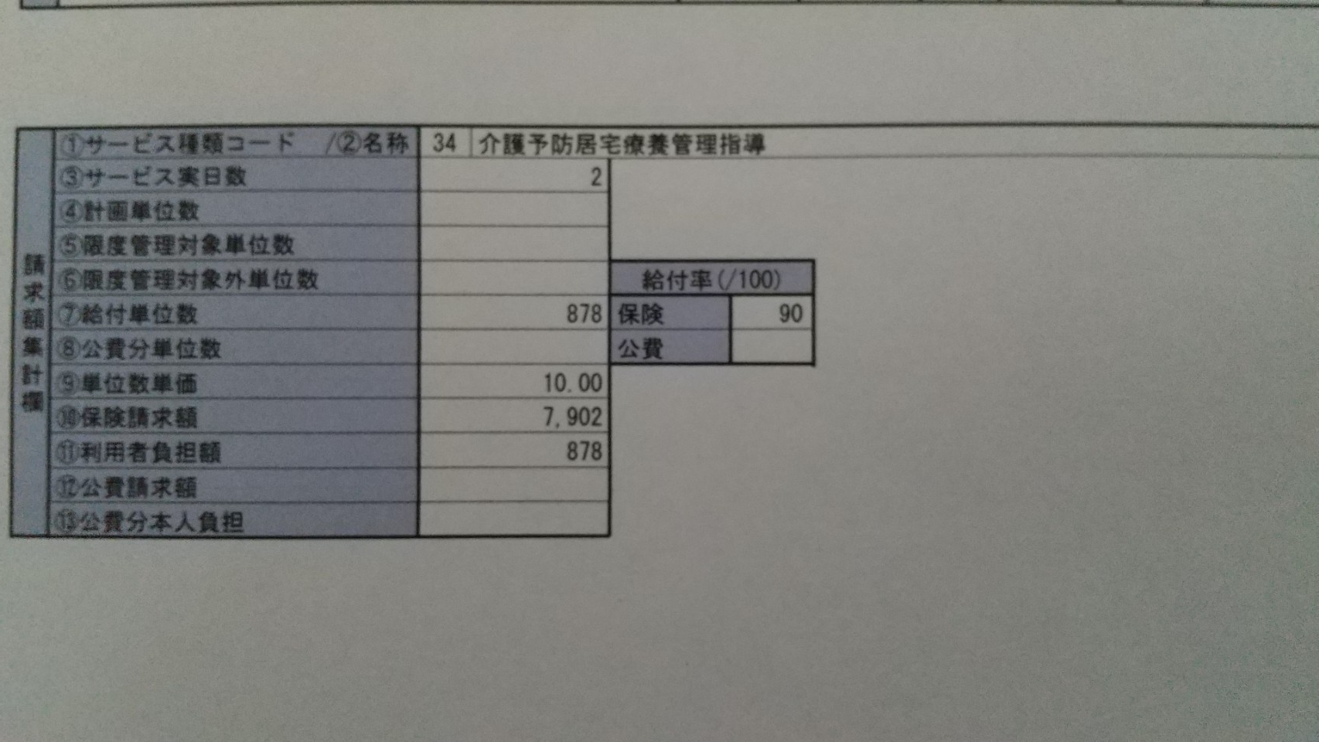

Slide 47
請求額集計欄
・①サービス種類コードは
要介護の場合は31 要支援の場合は34
・②名称は
要支援の場合は 介護予防居宅療養管理指導
要介護の場合は 居宅療養管理指導
と入力する

Slide 48
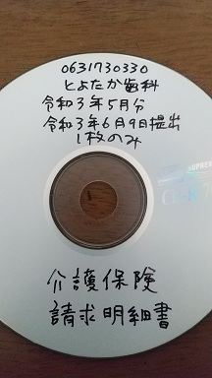

Slide 49
参考資料

Slide 51
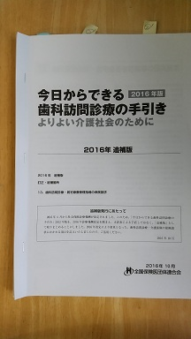

Slide 52
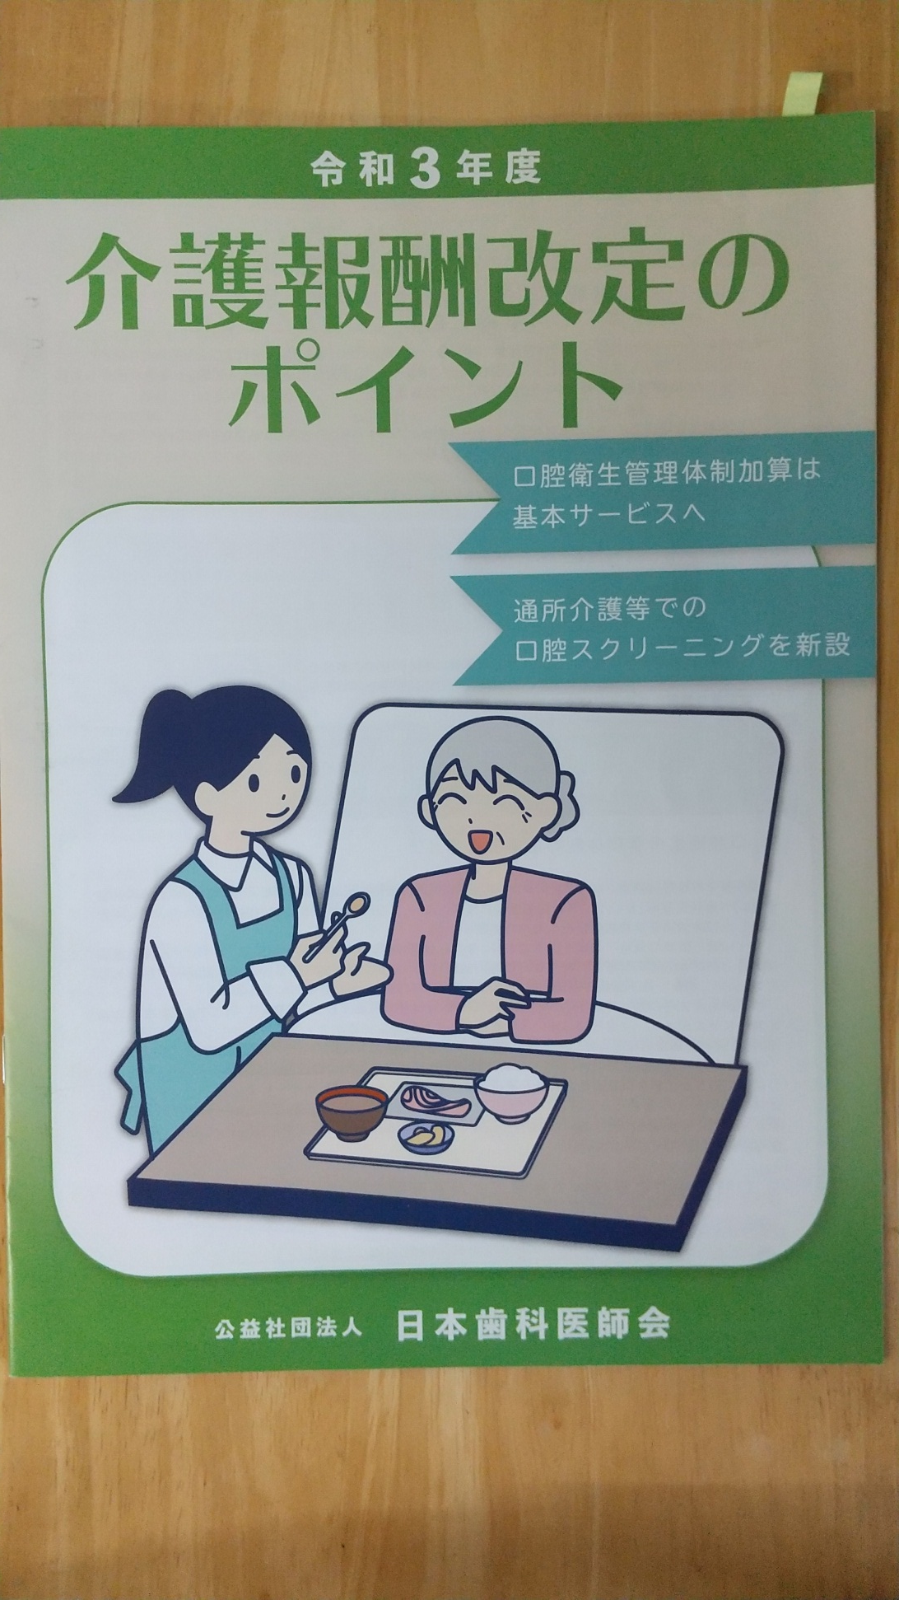
参考資料

Slide 53
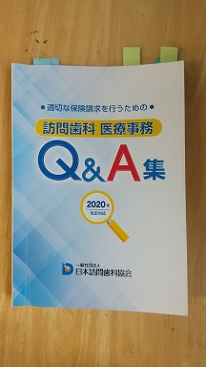

Slide 54
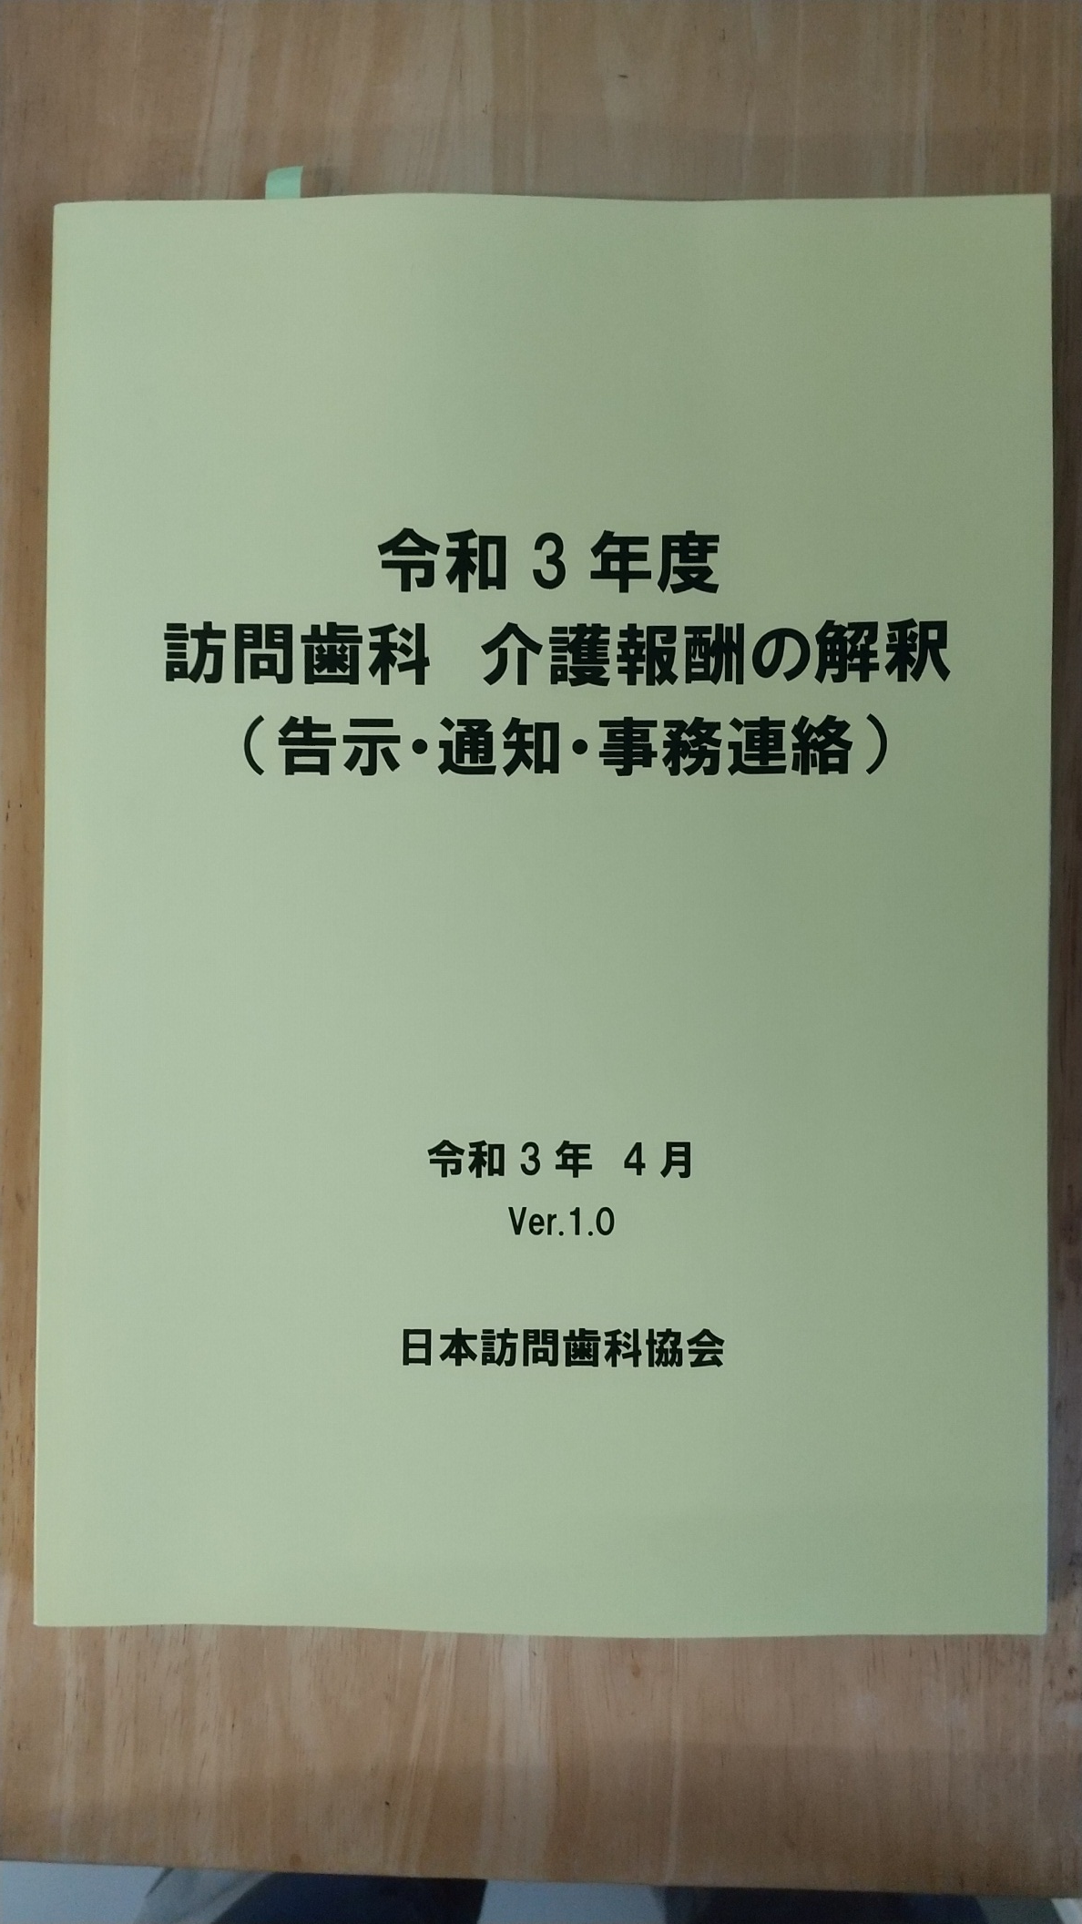

Slide 55
居宅療養管理指導運営規定と居宅管理指導重要事項説明書について
利用者もしくはその家族等に「居宅療養管理指導運営規程」
と「居宅療養管理指導重要事項説明書」を示して同意を得な
ければならないようです。（昨日気が付きました）
これに関してはモリタのHPに例が載っていますので、それを参考にして作成してください。
また、参考資料にもひな形が載っていますのでそれに沿って自作したものをラインにあげますのでもうしばらくお待ちください。

Slide 56
私が調べられたことはここまでです。
ご清聴ありがとうございました。

